Slide 1
Презентация на тему «Улица»

Slide 2
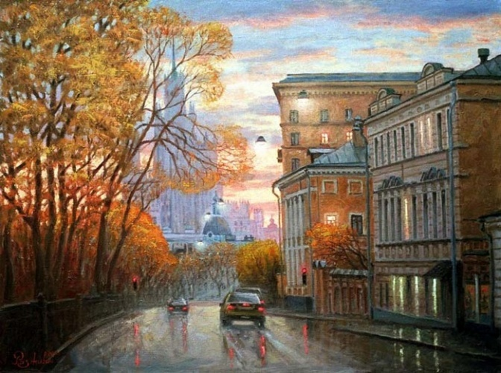
В два ряда дома стоят —
Десять, двадцать, сто подряд.
Квадратными глазами
Друг на друга глядят.

Slide 3
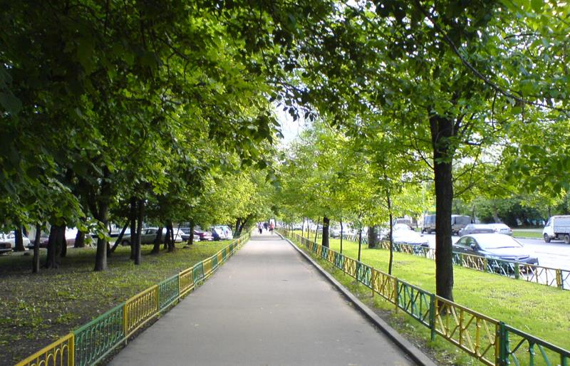
Улица

Slide 4
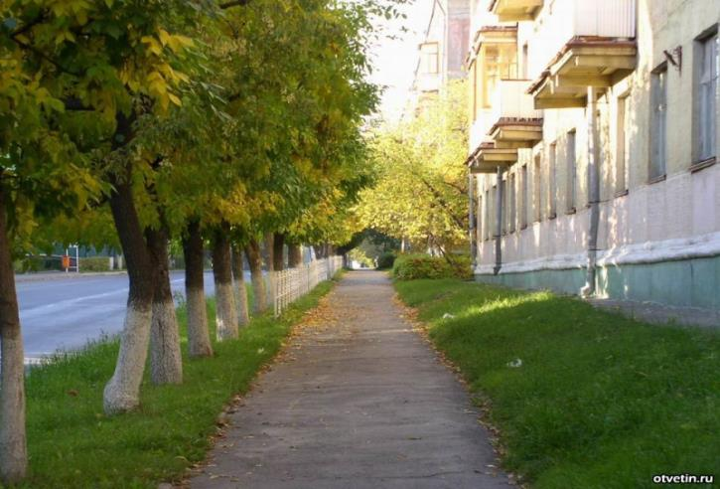
Тротуар

Slide 5
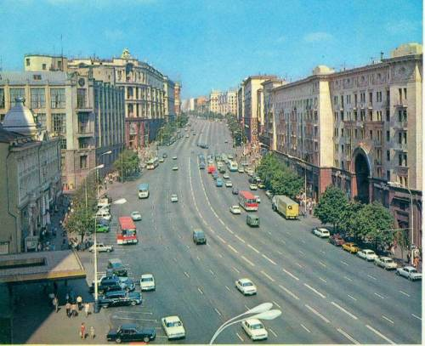
Дорога, проезжая часть

Slide 6
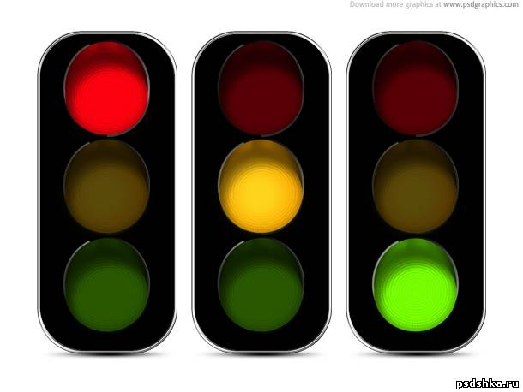
Учит дедушка Егора
Говорить со светофором.
«У него язык простой –
Смотрит красным глазом – стой!
А зажжет зеленый глаз –
Значит пропускает нас,
И, пока не смотрит красным,
На дороге безопасно»
Вертит головой Егор:
«Где же дядя светофор?»
Мы его узнаем сразу –
Одноногий и двуглазый.

Slide 7
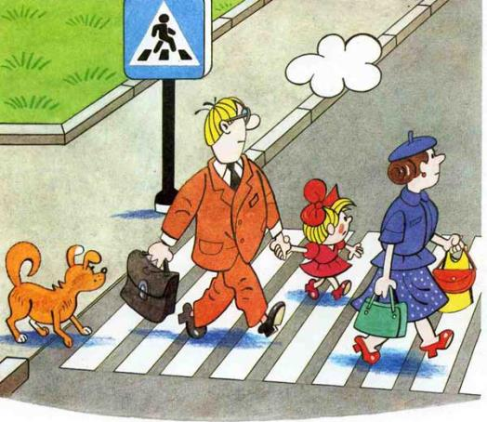
Хочешь перейти дорогу,
Не зови ты на подмогу.
Не ходи, разинув рот,
А найди-ка переход.
Как его найти, ты спросишь
На дорожке в ряд легли белые полоски,
Ты не бойся и иди, шевели ты ножками.

Slide 8

У шоссе брат учит Славу!
Взгляд налево, взгляд направо.
Если нет машин вблизи,
То иди, не тормози!
Если же машина близко,
Стой, как во поле редиска!
Слава сразу загрустил
Долго тут еще расти)))

Slide 9
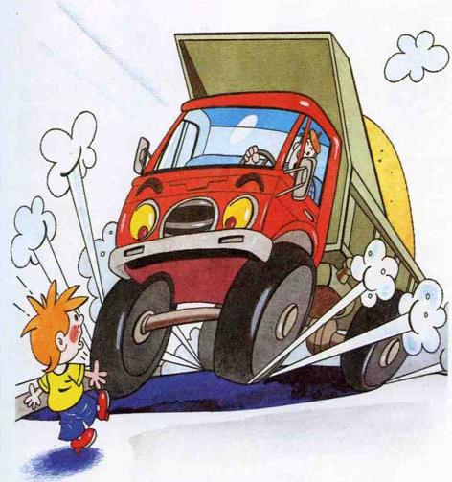
Не беги через дорогу
Поводов найдется много.
То с мороженым киоск,
То котенок, то барбос.
Но и ради осьминога
Не беги через дорогу.
Вася бегать так любил
Грузовик его и сбил.
Он теперь живет в больнице,
Даже выходить боится.
У него несчастный вид –
Бедный Вася – инвалид.
Не видать ему футбола,
Не ходить с друзьями в школу.
Вряд ли стоило того
Опрометчивость его.

Slide 10
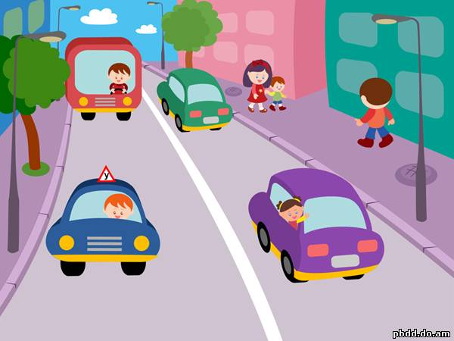

Slide 11

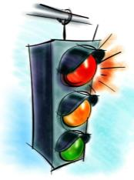

По городу, по улице
Не ходят просто так:
Когда не знаешь правила,
Легко попасть впросак.
Все время будь внимательным
И помни наперед:
Свои имеют правила
Шофер и пешеход.

